Slide 1
«Дистанционная работа учителя-логопеда ДОУ в методиках УМК Е.Г. Юдиной, Е.В. Бодровой (в рамках Региональной школы НСО «Коворкинг в образовательном пространстве: в потоке идей и действий»)
подготовила: учитель-логопед МБДОУ д/с №465
г. Новосибирска Каночкина О.Е.
30.03.2024г.

Slide 2
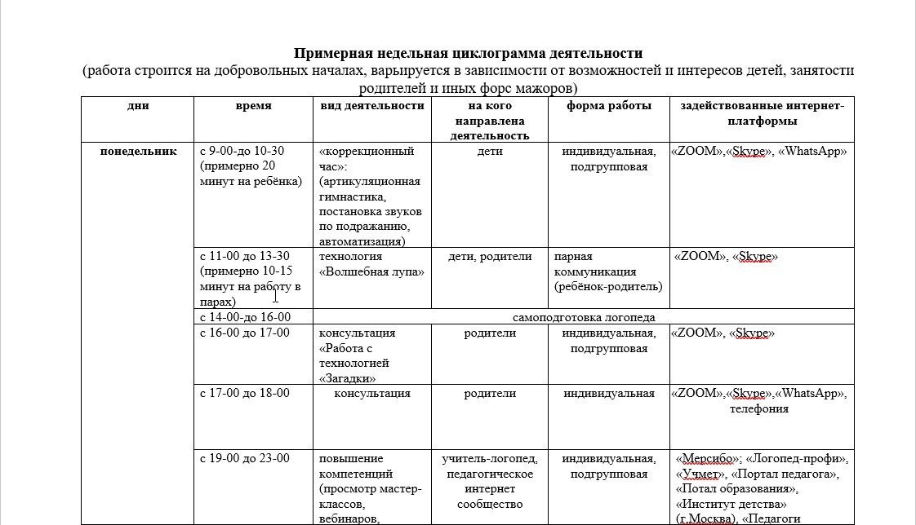

Slide 3
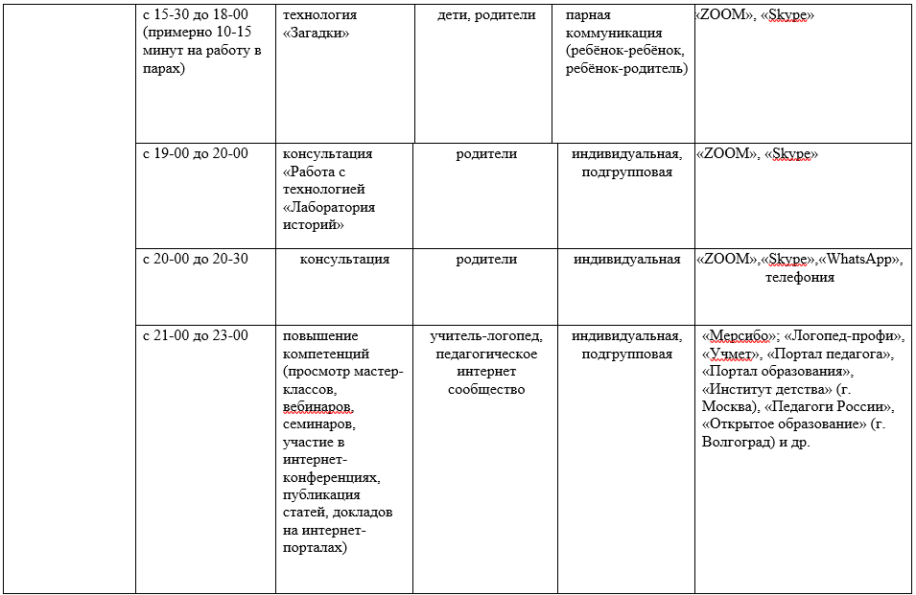

Slide 4
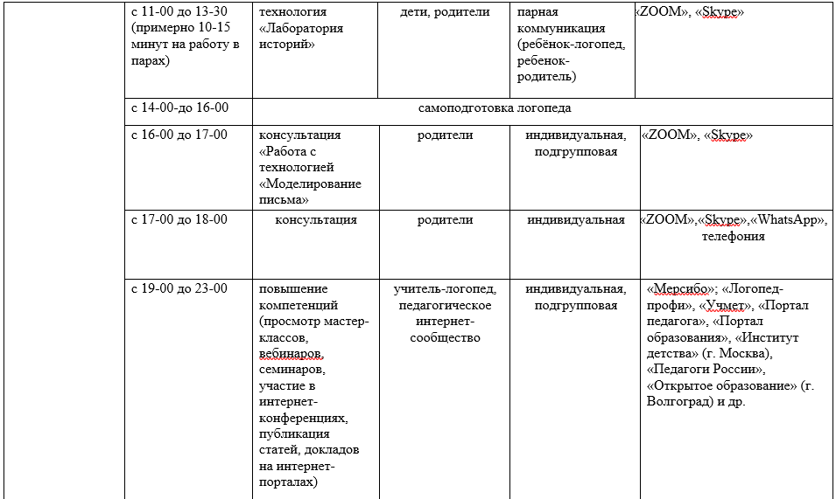

Slide 5
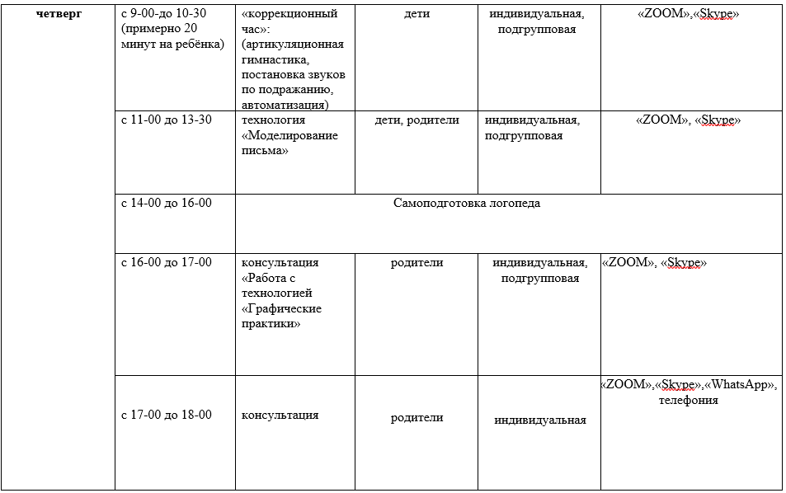

Slide 6
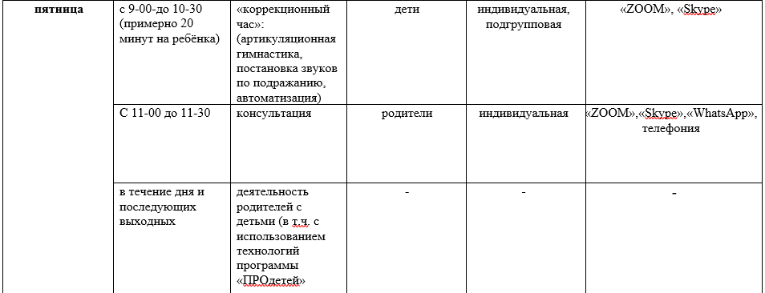

Slide 7
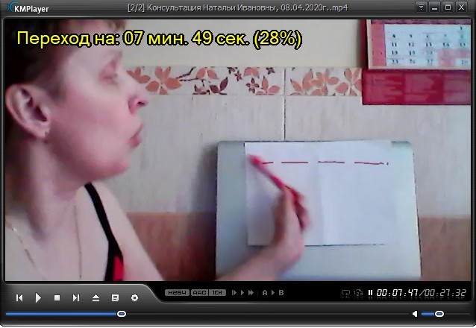
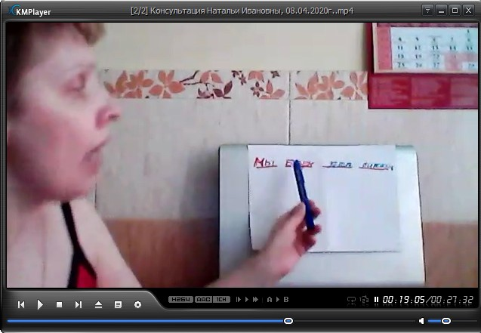
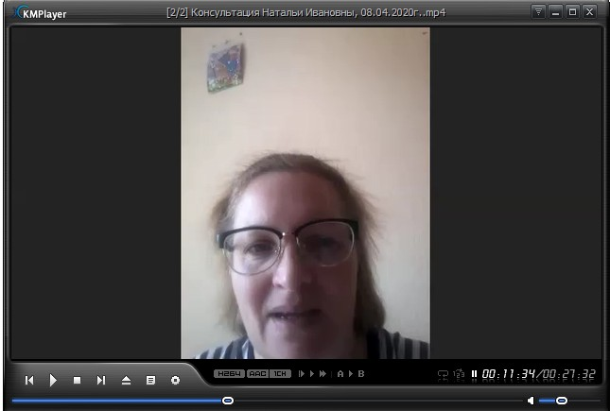
Консультация родителя по «Моделированию письма»

Slide 8
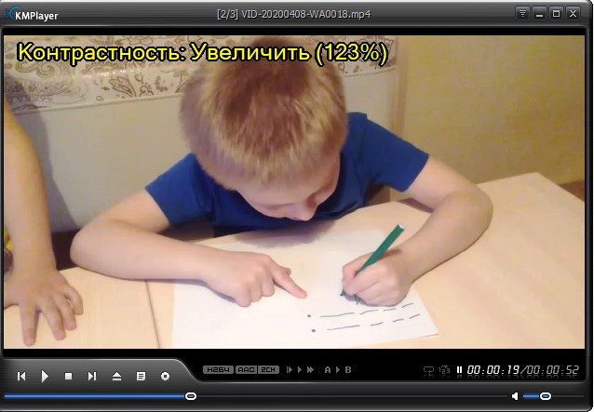
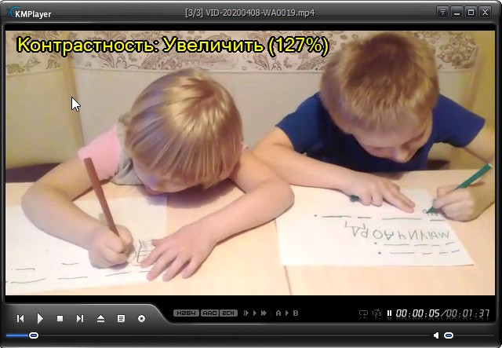
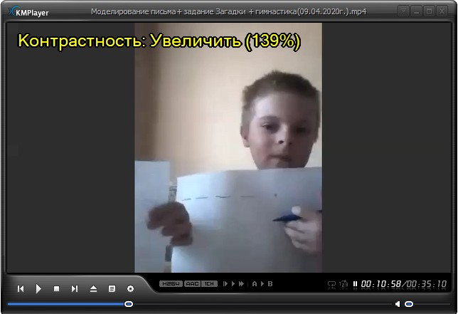
Домашняя работа по моделированию, закрепление моделирования

Slide 9
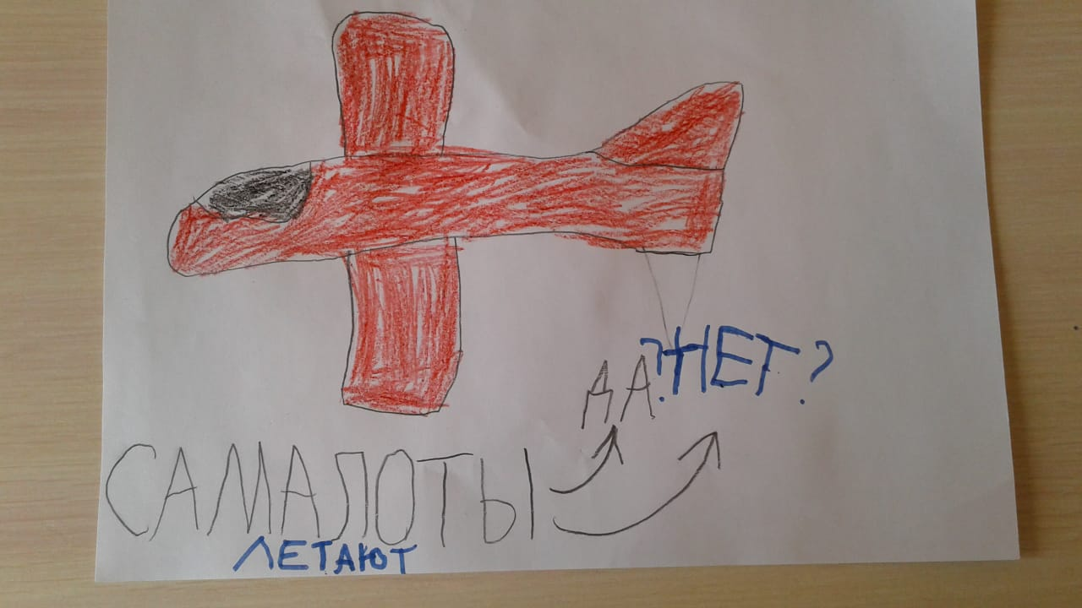
«Загадки»

Slide 10
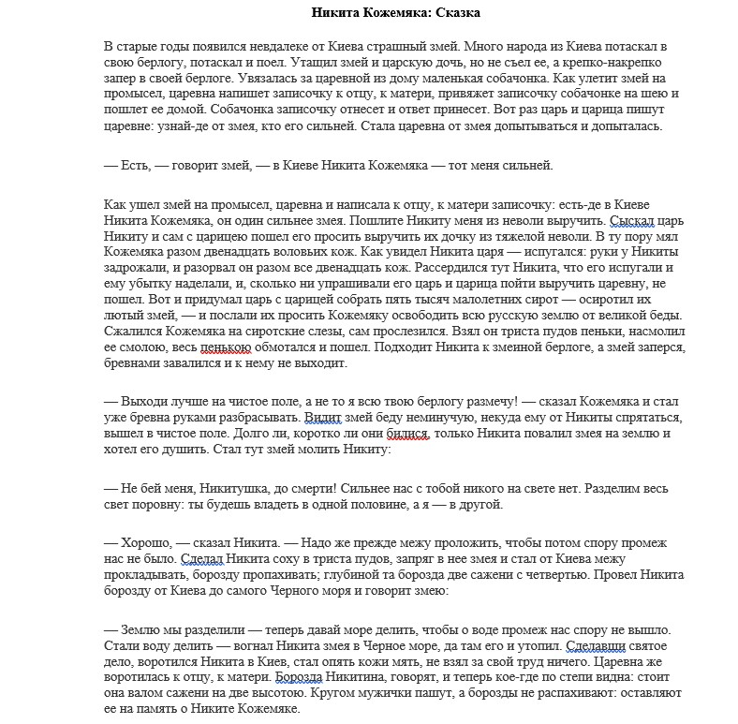
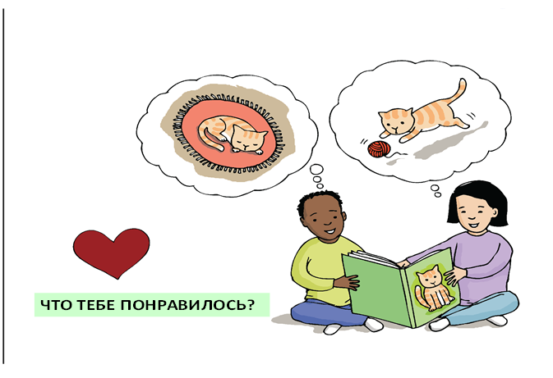
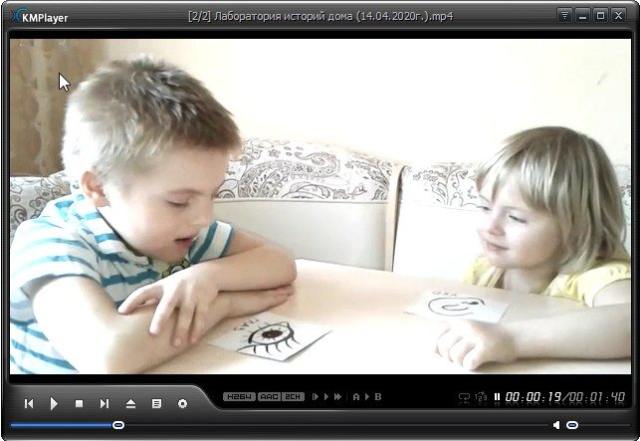
«Лаборатория историй»

Slide 11
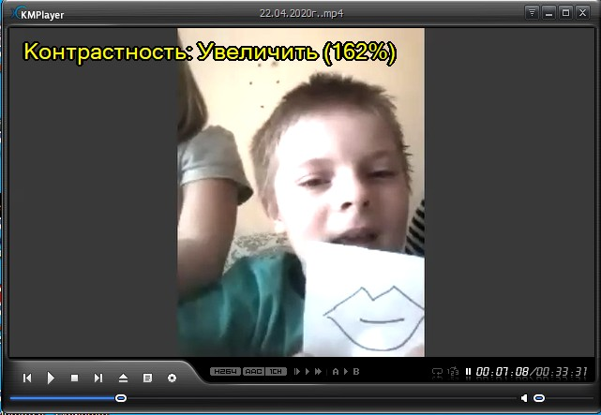
Парные коммуникации

Slide 12
Спасибо за внимание

